Slide 1

A gyermekkor antropológiai konstrukciója 19. századi pedagógiai kézikönyvekben
Pukánszky Béla, EKE

Slide 2
1. Pedagógiai Eszmetörténet
A nevelésre, annak céljára, módszereire, gyakorlatára vonatkozó elképzelések, ideák, gondolati konstrukciók történetét kutatja.
A rendszerré szerveződés legkülönbözőbb fokán álló gondolat-együttesekről van szó, az esszé stílusban fölvetett ötletektől a következetes fogalmi rendszerre épülő koherens teóriákig (Platóntól Ivan Illichig).
A céltan sajátossága: Az embereszmény megfogalmazását és az eszmény eléréséhez vezető út leírását tartalmazza. Normatív jelleg.

Slide 3
A nevelésre vonatkozó ideákat tartalmazó, különböző korokból származó szövegek hermeneutikai elemzése.
A mű alapján megfogalmazható pedagógiai céltan elemzése.
Milyen az adott műből kibontható embereszmény, emberkép?
Milyen gyermekeszmény (gyermekkép) párosítható az adott emberképhez?
Milyen a két eszmei konstrukció (az embereszmény és a gyermekeszmény) viszonya egymáshoz?

Slide 4
2. Gyermekkortörténeti megközelítés
A gyermekkortörténet önmagában is összetett diszciplína, többféle aspektusból vizsgálja a gyermekség történetét (kultúrtörténeti, társadalomtörténeti, történeti- szociológiai, történeti demográfiai, mentalitástörténeti, mikrohistóriai, pszichohistóriai, eszmetörténeti stb. aspektusok).
Jelen esetben az eszmetörténeti aspektusról van szó.

Slide 5
2.1. A gyermekszemlélet(ek) története
Egy adott történeti kor, kultúrkör gyermekkorral kapcsolatos nézetei, attitűdjei több síkon megragadható összetett elméleti konstrukcióvá szerveződnek az idők folyamán.
Ez az eszmerendszer, a gyermekszemlélet az analitikus elemzés céljából két alkotórészre bontható.
E kettő közül az egyik a gyermekkép, a másik pedig a gyermekfelfogás.

Slide 6
2.1.1. Gyermekkép
A gyermekkép önmagában is komplex. Benne a gyermekkel kapcsolatos gondolatok, vélekedések elvont ideák formájában öltenek testet.
A gyermek ezen a síkon többnyire eszményített, gyakran mitizált alakban jelenik meg az adott korszak kultúrájában.
A gyermekkép a normativitás elemét is tartalmazza: az idealizált gyermek tulajdonságait írja le.
Tükrözi, amilyennek látni szerették volna, amilyenné alakítani kívánták a felnőtt generációk koruk gyermekeit.
Olyan elméleti konstrukció, amely az emberalakítás, a „pedagogikum” társadalmi szinten megfogalmazódó igényét is kifejezi.

Slide 7
2.1.2.Gyermekfelfogás
A gyermekfelfogás ezzel szemben ezer szállal kötődik a gyermeknevelés hétköznapi gyakorlatához.
Gyűjtőfogalma azoknak a gyermekre vonatkozó vélekedéseknek, amelyek a köznapi tudat szintjén jelennek meg, és leíró jellegüknél fogva nélkülözik az idealizálás, mitizálás mozzanatát.
Tapasztalati anyaga az emberek közötti közvetlen kapcsolatokból, például a családi nevelés és az iskolai élet hétköznapjaiból származik.
Rekonstruálásának egy lehetséges útja az adott korszak konkrét nevelői gyakorlatának és a pedagógiai kézikönyvek szerzői által előírt nevelési módszereknek a vizsgálata.

Slide 8
3. Egy példa: 19. századi magyar forrásanyag elemzése
A tizenkilencedik században közkézen forgó magyar neveléstani tankönyvek és kézikönyvek közül húsz műnek a tartalmát vizsgáltam.
A művek túlnyomó többsége pragmatikus szempontok szerint írt tankönyv, kisebb hányaduk pedig a korabeli neveléstudomány reprezentatív alapművei közül került ki.
A forrásokat a „duális” gyermekszemlélet-elemzés módszerével dolgoztam fel.

Slide 9
3.2. A vizsgált művek
Perlaki Dávid: A’ gyermekeknek jó nevelésekről való rövid oktatás. Komárom, 1791.
Tóth Pápai Mihály: Gyermek-Nevelésre Vezető Út-Mutatás. Kassa, 1797.
A. H. Niemeyer - Ángyán János: Nevelés és tanítás tudomány a’ szülék, a’ házi és oskolai tanitók’ számára. Pest, 1822.
Szilasy János: A nevelés tudománya. Buda, 1827.
Márkl József : Neveléstan. Pest, 1843.
Beke Kristóf: Kézikönyv a’ falusi oskolamesterek’ számára. Buda, 1844.

Slide 10
Lesnyánszky András: Didaktika és methodika. Nagyvárad, 1832.
Warga János: Vezérkönyv az elemi nevelés- és tanításra. Buda, 1837-38.
Majer István: Népneveléstan. Buda, 1844.
Rendek József: Tanítás-mód várasi, ’s falusi elemi iskola-tanítók és mesterképző intézetek használatára. Pest, 1846.
Beély Fidél: Alapnézetek a’ nevelés, és leendő nevelő, s tanítóról. Pozsony, 1848.
Peregriny Elek: Általános neveléstan. Pest, 1864.
Bárány Ignác: Tanítók könyve. Rendszeres kalauz a nevelés és tanítás vezetésére. Pest, 1866.

Slide 11
Mennyey József: Nevelés- és tanítástan. Budapest, 1875.
Garamszeghy Lubrich Ágost: Neveléstudomány. Budapest, 1878.
Felméri Lajos: A neveléstudomány kézikönyve. Kolozsvár, 1890.
Kiss Áron és Öreg János: Nevelés- és oktatástan. Budapest, 1895.
Emericzy Géza: Népiskolai neveléstan. Budapest, 1882.
Erdődi János: Neveléstan tanítóképző-intézeti növendékek, tanítójelöltek és tanítók számára. Budapest, 1889.
Peres Sándor: Neveléstan. Budapest, 1904.

Slide 12
3.3. A gyermekképre vonatkozó nézetek előfordulása a forrásszövegekben
A korabeli pedagógiai kézikönyvek első fejezeteiben a szerzők általában az emberi nem általános sajátosságaival foglalkoznak.
Ezek tükrözik a gyermekre vonatkozó, elvont-eszmei síkon megfogalmazódó elképzeléseiket, gyermekképüket is.
A gyermekkép normatív: kifejezi, hogy milyen távlati cél lebeg a gyermek neveléséről-oktatásáról értekező mű szerzője előtt.
A gyermek-imázs általában magában foglalja a „mítoszteremtés” mozzanatát is.

Slide 13
3.4. A gyermekfelfogásra utaló gondolatok lelőhelye
A kötetek nevelési módszertannal foglalkozó fejezeteiben gyakori a nevelési helyzetleírás, nevelési tanács, gyermeki viselkedésre vonatkozó vélekedés.
Ezek közvetlen információkkal szolgálnak a szerző gyakorlathoz kötődő gyermekfelfogásáról.
A gyermekfelfogás deskriptív: a tapasztalati szinten létező, változtatásra szorulónak ítélt gyermeki sajátosságokat, „gyermekhibákat” veszi számba.
A két síkon megfogalmazódó elméletek, koncepciók együtteséből rajzolódik ki a szerző gyermekszemlélete.

Slide 14
3.5. Következtetések
3.5.1. Az embereszmény és a nevelési cél:
A vizsgált művek többségében a humanizmusban gyökerező és a felvilágosodás pedagógiájában kiteljesedő embereszmény él tovább:
  Az ember kibontakozásra váró képességcsírákkal születik a világra.
  Nevelni, formálni kell, mert különben képességei elsorvadnak.
  Ki kell alakítani minden gyermekben azt a képességet, hogy uralkodjék zavaró vágyain, érzelmein, s tetteit mindig józan megfontolás irányítsa.

Slide 15
3.5.2. A humanisták és Kant hatása
Az ember nevelhetőségéről szóló toposz már Erasmusnál megjelenik
A pedagógiai optimizmus krédója legkifejezőbben mégis Kant pedagógiai előadásaiban fogalmazódik meg.
A kanti pedagógia hatása a vizsgált korszakból származó magyar neveléstan könyvek többségében jól tetten érhető.
A végső cél az ember magasrendű eszmények fényében történő erkölcsi fejlesztése, melynek része az állandó öntökéletesedésre való ösztönzés.

Slide 16
3.5.3. Duális céltételezés
A magasztos eszmények mellett gyakorlatias célok is szerepelnek e könyvek bevezető fejezeteiben:
Az erkölcsi fejlesztés csak az emberek közösségében, annak segítségével történhet.
A nevelési célkitűzés ezért kettős: embert és polgárt
(„a társaságnak hasznos tagját”) kell formálni a gyermekből.
Különösen a század második felében írt könyvekben erősödik fel a gyermekek társadalmasítása iránti igény.
Egyre érzékelhetőbbé válik Schleiermacher társadalompedagógia fejtegetéseinek recepciója (Lubrich, Felméri), és kezdik érzékeltetni hatásukat a szociálpedagógiai irányzatok is (Peres).

Slide 17
3.5.4. A gyermekkép jellemzői, változásai
A könyvek bevezető fejezeteiben filozófiai-antropológiai kérdéseket boncolgató szerzők többsége a jövendő felnőttet látja a gyermekben.
Néhányan azonban mélyrehatóan foglalkoznak a gyermekkor szépségeivel.
Ez utóbbiaknál jól érzékelhető a német romantika íróinak (elsősorban Moritz Arndt, Jean Paul Richter és Friedrich Fröbel) hatása.

Slide 18
A század folyamán a gyermekkép lassú átformálódáson megy keresztül.
A humanista-aufklérista eredetű emberi „dignitás-toposz” és a romantika költői „gyermek-érzékenysége” a 19. század utolsó évtizedeire átadja helyét egy jóval puritánabb felfogásnak, amelyből már eltűnik az általános emberi méltóság vagy a gyermekben szunnyadó őserő csodálata.
A századforduló tankönyvszerzői pragmatikusan közelítenek a nevelés fő témáihoz: a gyermeket társadalmasításra váró teremtményként látják. (Peres: „Társadalmasítás-tan”)

Slide 19
3.5.5. A büntetés „hipertrófiája”
Valamennyi vizsgált kézikönyv és tankönyv behatóan foglalkozik a nevelés módszertanával.
A jutalmazás és büntetés fajtáival, alkalmazásuk körülményeivel taglaló fejezetek tartalma és hangvétele jóval kevésbé magasztos, mint az emberi dignitást hangsúlyozó bevezető fejezetek.
Érdekes paradoxon: a tankönyvek bevezető részei mintha nem is ugyanazon lény nevelését taglalnák, mint akiről később írnak.

Slide 20
A jutalmazással és büntetéssel, ezen belül is a testi fenyíték alkalmazásával foglalkozó tanácsok érzékeltetik, hogy milyennek látták a szerzők a gyereket a maga konkrét valóságában.
A húsz kötet közül kettő akad, amelynek szerzője – Majer István és Peres Sándor – megtiltja a testi fenyíték pedagógiai célú alkalmazását. Egy tankönyvíró pedig – Erdődi János – kifejezetten hasznos nevelési módszernek tartja.
A század során nem történt lényegi változás a fizikai büntetés iránti attitűdben. Használatának legitimitását a vizsgált kézikönyvek és tankönyvek szerzőinek túlnyomó többsége nem kérdőjelezi meg.

Slide 21
3.5.6. Tapasztalható-e változás a gyermekfelfogásban?
Reinhard Spree a 19. századi német pediáterek művei alapján a szocializációs stílus megváltozásáról ír: a „gyengédség” helyére „rendszeretet” lép.
Nálunk is tapasztalható hasonló jelenség, de csak az elvont gyermekkép, a gyermekeszmény változásában. A végletesen optimista kicsengésű, helyenként romantikus gyermekkultusz-elemeket tartalmazó 19. század eleji gyermekkép érzékelhető „objektiválódáson” ment keresztül a század végéig.
A gyermekfelfogás terén nem érzékelhető ilyen átformálódás. Majdhogynem „statikus” mivolta jól tetten érhető a testi fenyítéssel kapcsolatos attitűdben, amely a vizsgált időszak valamennyi szegmensében (egy-két kiugró szélsőségtől eltekintve) szinte egyforma marad.

Slide 22
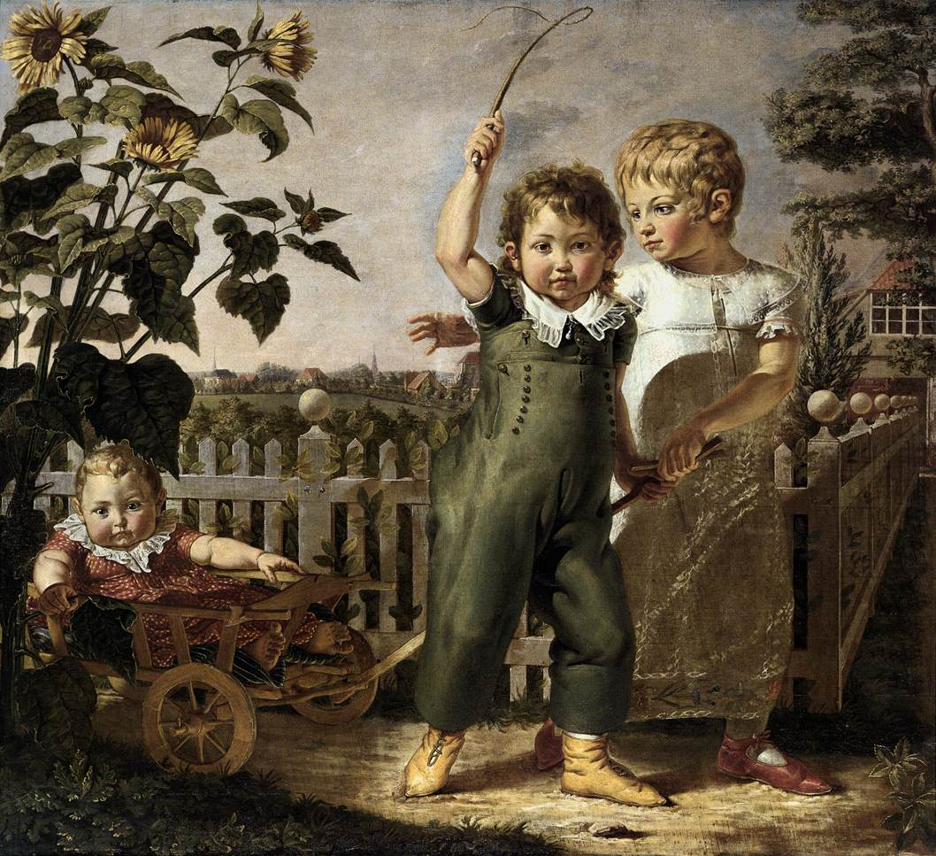
KÖSZÖNÖM
A FIGYELMET!

